Slide 1
金型空間内の不良成型品 ピッキングのための 画像認識を用いた ロボットシステムの検討
永田研究室
F116056 三木康平

Slide 2
背景
単一工程に特化したロボット
複数の工程をこなせるロボット
少品種大量生産
ライン組み
産業用ロボットの
台頭
変種変量生産
セル生産方式
汎用型ロボットへの
期待が高まる
Notes:
大量生産が主流だった時代, 産業界では単一工程に特化したロボットアームを用いて, ライン組みによる低コスト化を実現してきました.
しかし, 商品のライフサイクルが短くなり新規製品を早いスパンで生み出す必要がある現在では, 商品ごとにライン組みを作ることが難しい.
そのため, 単一工程特化型のロボットアームだけでなく, 複数の工程をこなすことができる汎用型ロボットアームへの需要が高まっている.

Slide 3
研究の目的
これまで研究室で
開発していたシステム
現在研究室で
開発に取り組んでいるシステム
Alert!
製品の取り残しをカメラで検出し, 人に知らせる
製品の取り残しをカメラで検出し, 人に知らせる
担当する機械の数が増えると 作業者の負担が増加する
ロボットが撤去までを行うことで, 作業者の負担を低減
Notes:
これまで, 永田研究室では, 図のように製品が何らかの原因により金型空間内機械内に取り残されている場合, それをカメラで検知し, アラームを発するといったシステムを開発していた.
そこで, 次の目標としてカメラを用いて機械内に取り残された製品を認識し, ロボットアームで撤去するシステムの完成を目指し, 現在開発に取り組んでいる.
今回は, その過程で作成した, 開けた空間において特定のワークを撤去するシステムについて説明する.

Slide 4
目標とするピック＆プレースの流れ
カメラを用いた
対象物の重心位置と姿勢の推定
ロボット座標系での
グリッパの目標位置と姿勢への変換
ワークを把持
&
移動
画像処理による
ワークの重心位置の計算
＆
AIを用いた姿勢推定
座標変換
ロボット用APIを用いた位置・姿勢制御
画像座標系
ロボット座標系
Notes:
次に, 目標とするピック＆プレースの流れについて説明します.
このシステムは,まずカメラによりワークを撮影し, 画像座標系上での対象物の重心位置と姿勢を推定する.
次に推定した対象物の重心位置上までグリッパを移動させるために, 先ほど計算した対象物の重心位置をロボット座標系に変換する.
現在開発しているシステムは, 次に最後に, AIにより推定された対象物の姿勢情報にもとづき, グリッパにてワークを把持し移動する.

Slide 5
なぜ姿勢推定が必要なのか
使用したエンドエフェクタ
グリッパの動き
グリッパ
①
②
付属アタッチメント
① グリッパ
② エアポンプキット
ワーク
ワーク表面の状態に左右されにくいがワークの角度によって把持の成否が左右される
Notes:
ここで, なぜ対象物の姿勢推定が必要なのかについて次に説明します.
今回実験でロボットアーム先端に装着したグリッパｰは, ワークの姿勢により把持の成否が大きく左右される.
そのためワークの姿勢情報を何らかの方法で推定する必要があった.

Slide 6
畳み込みニューラルネットワークとは？（AlexNetの例）
畳み込みニューラルネットワーク(CNN)とは:
画像認識に特化したAI技術の一つ.
AlexNetとは:
ImageNet Large Scale Visual Recognition Challenge 2012においてトップの成績を残した深層構造を持つNeural Network
AlexNetが学習したデータセット
1000カテゴリ(鳥や犬, 飛行機や車など)のラベル付けされた画像120万枚程度
AlexNetの構造
入力: 227 x 227 x 3
出力: 1000クラス
Notes:
そこで, 画像認識に特化したAI技術ひとつである畳み込みニューラルネットワークを応用し, カメラから取得画像データをもとに, 対象物の角度推定を行おうと考えました.
CNNについて簡単に説明しますと, 画像認識に特化したAI技術の一つ, 画像が持つ縦横チャネルの3次元形状を無視せず学習を行えるNeural Network.
今回は, いくつかあるCNNモデルの中でも, AlexnNetというCNNモデルを使用します.
このモデルは, ImageNet Large Scale Visual Recognition Challenge 2012においてトップの成績を残した実績があり, 現在のディープラーニングブームの火付け役になったモデルとしても有名です.
AlexNetは, 鳥や飛行機, 犬や車など1000カテゴリ, 画像総数約120万枚で事前に訓練されたCNNモデルで, 画像の特徴抽出に優れています.

Slide 7
AlexNetの転移学習による姿勢検出用CNNの設計
Fully Connected
Layers
Convolutional Layers
1000 categories
Resize of input image
Input Images
Convolution
ReLU
Cross channel norm
Max Pooling
Convolution
ReLU
Cross channel norm
Max Pooling
Convolution
ReLU
Convolution
ReLU
Convolution
ReLU
Max Pooling
Fully Connected
ReLU
Dropout
Fully Connected
ReLU
Dropout
Fully Connected
Softmax
Classification Output
1
2
…
…
1000
Original AlexNet
Replace
&
Additional training
CNN obtained by transfer learning for orientation detection
0 - 175Arguments
Resize of input image
Input Images
Convolution
ReLU
Cross channel norm
Max Pooling
Convolution
ReLU
Cross channel norm
Max Pooling
Convolution
ReLU
Convolution
ReLU
Convolution
ReLU
Max Pooling
Fully Connected
ReLU
Dropout
Fully Connected
ReLU
Dropout
Fully Connected
Softmax
Classification Output
0
5
…
…
175
Notes:
AlexNetのような深層構造を持つニューラルネットワークが優れた特徴抽出能力を獲得するためには, 訓練画像総数が100万枚を超える大規模なデータセットが必要であり,
そのようなデータセットは作成コストが高いだけでなく, 学習に膨大な時間を要するといった問題があります.
そこで転移学習という手法が注目を集めています.
転移学習とは, 大規模データセットで事前に学習した既存のCNNモデルをもとに, ある領域に特化したモデルを構築する手法で,
学習時間の短縮やデータ数が少ない場合でも効果的なCNNモデルを作成できるといった特徴があります.
今回の実験では, AlexNetの全結合層部分だけを未学習のものに置き換え, 追加学習を行うことで, AlexNetが事前学習で獲得した優れた特徴抽出能力を残したまま
姿勢推定に特化したNeural Netを構築しました.

Slide 8
姿勢情報を学習させるためのデータセット
訓練・検証用データセット
カテゴリー数: 36
(0°～175°まで5°刻み)
1カテゴリーあたり画像枚数: 424
データセット作成時に行った処理
拡大・縮小
明るさ変更
Notes:
こちらが今回, 追加学習に使用したデータセットになります.
今回, 訓練・検証画像は, 0~175°ごとの36カテゴリ存在し, 1カテゴリあたり400枚程度画像を用意しました.
画像を用意する段階では, 図のようなオリジナル画像に対して, 多少の明るさ, および大きさ変更, +-1°の角度変更を行い, データ数を増やしました.
また, テスト画像はインターネットからダウンロードした画像に対し, 角度変更を加え, 36カテゴリに増やしたものを使用しました.
Neural Netは, はじめ訓練・検証画像を用いて学習と推定精度の検証を行います.
そして, 未学習データであるテストデータにて, その汎化性を確認します.

Slide 9
学習環境と学習結果
終了条件
精度が50回向上
しない場合に停止
学習で使用したPCスペック
CPU:
Intel Core i5-7400
クロック周波数:
3.00GHz
RAM:
8.00 GB
GPU:
GeForce GTX 1060
RAM:
6.00GB
検証精度: 99.4%
学習時間: およそ2時間
Notes:
学習結果と学習に使用したPCのスペックを示します.
精度は, 学習に使用した画像において99.4%でした.
これまでの説明で, 対象物の姿勢推定に特化したCNNを作成できました.
このCNNは入力が227 x 227の正方形に固定されているため, 縦もしくは横に長い画像をリサイズして入力とした場合,
画像全体のアスペクト比が変わる危険性があります.

Slide 10
ワークの撮影画像をCNNへの入力として利用できるようにするための画像処理
① 撮影
② 二値化
③ クリッピング
領域計算
④ クリッピング
クリップ画像
CNNの入力となり
姿勢が推定される
この時点で重心位置を計算する
Notes:
そこで, CNNに入力画像を渡す際に, 上のような画像処理を行っています.
カメラで撮影された画像は, 二値化処理により背景と対象物を分離します. そして対象物の大きさをもとに二値化した画像を正方形に切り取ります.
また, 二値化画像のピクセル値と画像上でのピクセル値をもとに対象物の重心位置計算も行っています.

Slide 11
事前検証を必要とした二値化処理
二値化
閾値
0
255
0
255
(8bit)
大域的閾値処理
適応的閾値処理
画像内すべての画素で一定な閾値を用いる方法
画素ごとに変化する閾値を用いる方法
大津の二値化法
2つの閾値を用いた二値化
Bradley法
上の閾値
0
255
下の閾値
255
0
220, 80, 30
0
255
Notes:
先ほどありました二値化処理についてここで簡単に説明します.
rgb画像の場合, r, g, bそれぞれは, 8bitの(0~255)256階調を持ちます.
そこで, その範囲内のどこかで閾値を設定し,閾値前後で, ピクセル値を0か255に再設定することで二値化を行います.
閾値処理手法は大きく分けて図のような2種類に大別される.
大域的閾値処理は, 一つの閾値を画像全体適応する方法であり,
適応的閾値処理は, ある画素周辺の画素値をもとにその画素の閾値を決定する方法である.
本アプリケーションには, 大津の二値化法, 2つの閾値を用いた二値化法, Bradley法の3つの二値化法を実装しています.
中でも, 今回の実験では, 2つの閾値を用いた二値化法を使用しました.
また, 本アプリケーションでは, R, G, B, W, Bkそれぞれの色に注目して二値化を行うこともできます.
以上で画像処理における説明を終わります.

Slide 12
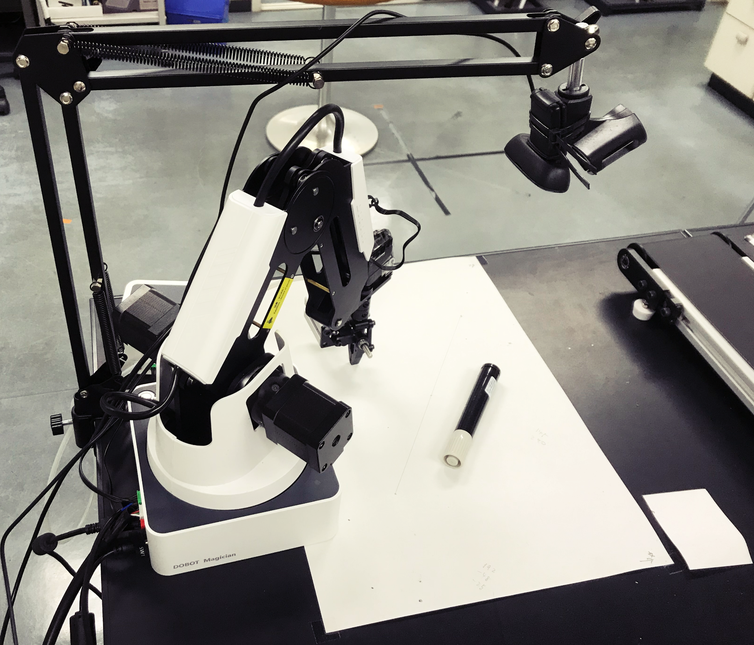
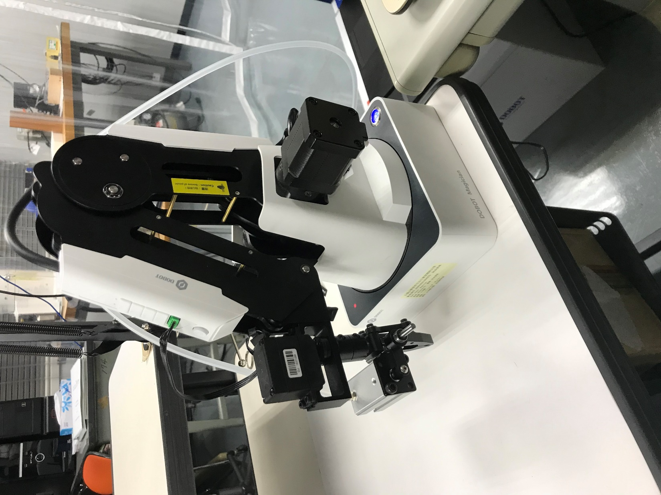
実験装置
Dobot Magician
実験装置 全景
Camera
Work
スペック
本体
重量: 500g
繰返し精度: 0.2mm
自由度: 5
付属ソフトウェア:
Dobot Studio
Dobot
Magician
Shooting range
Notes:
これまでの説明をとおして, 次のようなシステムを構築しました.
今回ワークを動作させるロボットアームは, Dobot社製のDobotMagicianを用いています.

Slide 13
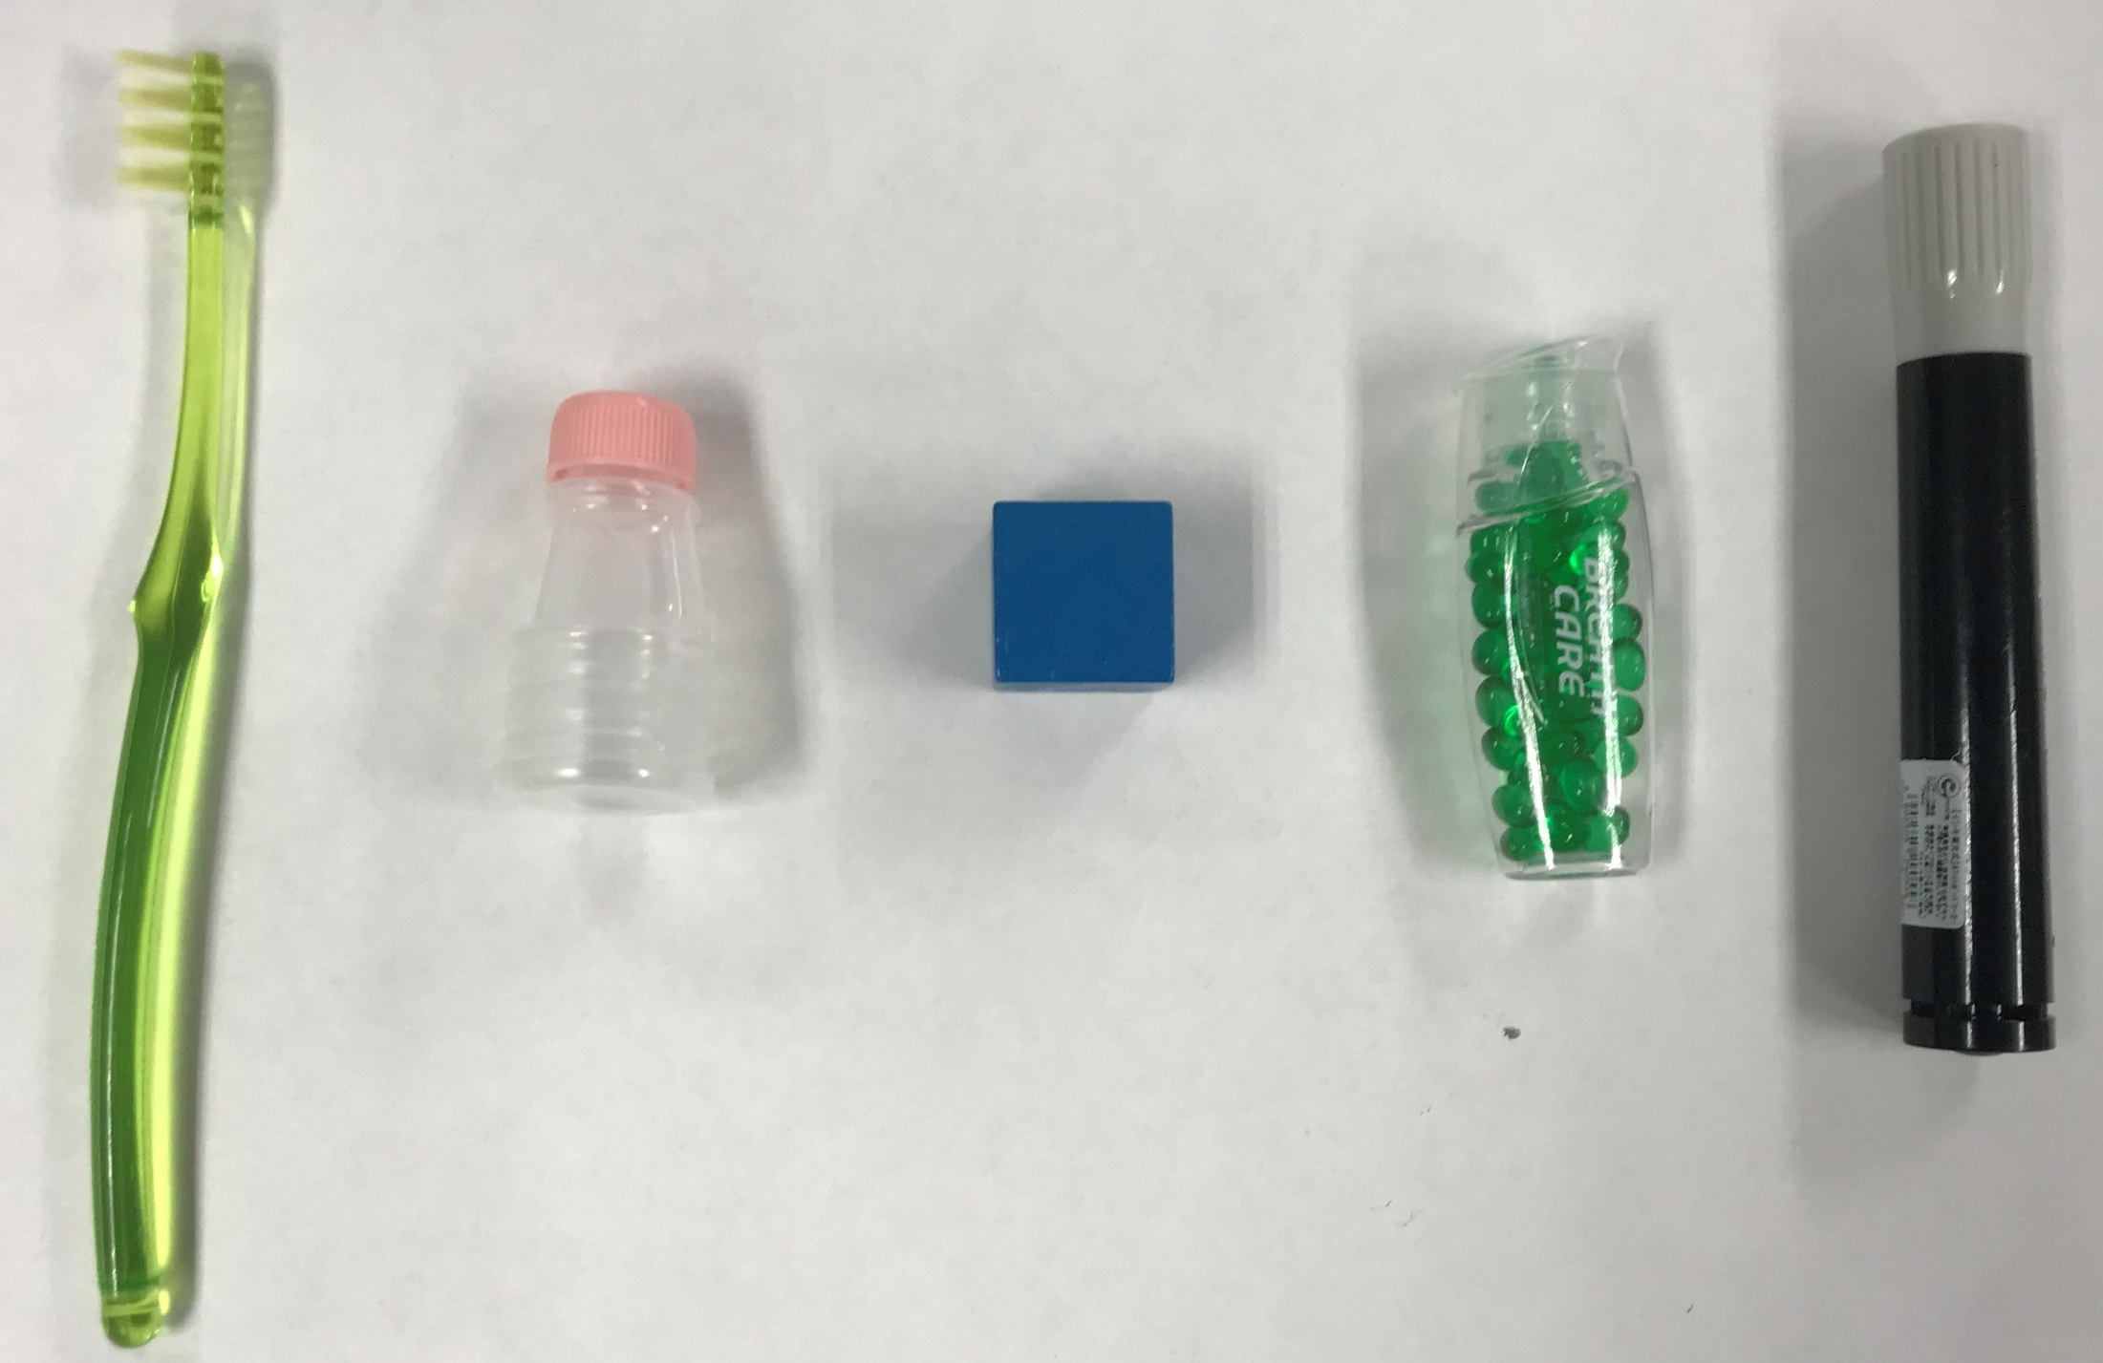
訓練データに含まれていなかった把持対象のワーク
①
②
③
④
⑤
Notes:
次に, ピッキング対象としたワークです.
今回は, ピッキングを行う上で姿勢情報が必要となることと, 色を指定した二値化の確認ができるようなワークを選びました.

Slide 14
開発したアプリケーション
ロボットアーム操作部分
アームとの接続
現在の座標取得
座標の記憶
手先を指定座標へ移動
カメラ, AI指定部分
カメラの接続
カメラプレビュー
学習済みAIをセット
統合動作, 条件指定部分
座標変換用
パラメータの設定
二値化用の閾値調整
統合動作
Notes:
本システムを動作させるために, 次のようなアプリケーションを作成しました.
この中で, 今回の実験では主に統合動作部分を使用しピックアンドプレースを行います.
また, 二値化時に注目する色はこの部分で指定でき, 閾値はこの部分で操作することが出来ます.
%また, タイマー機能を実装しており,

Slide 15
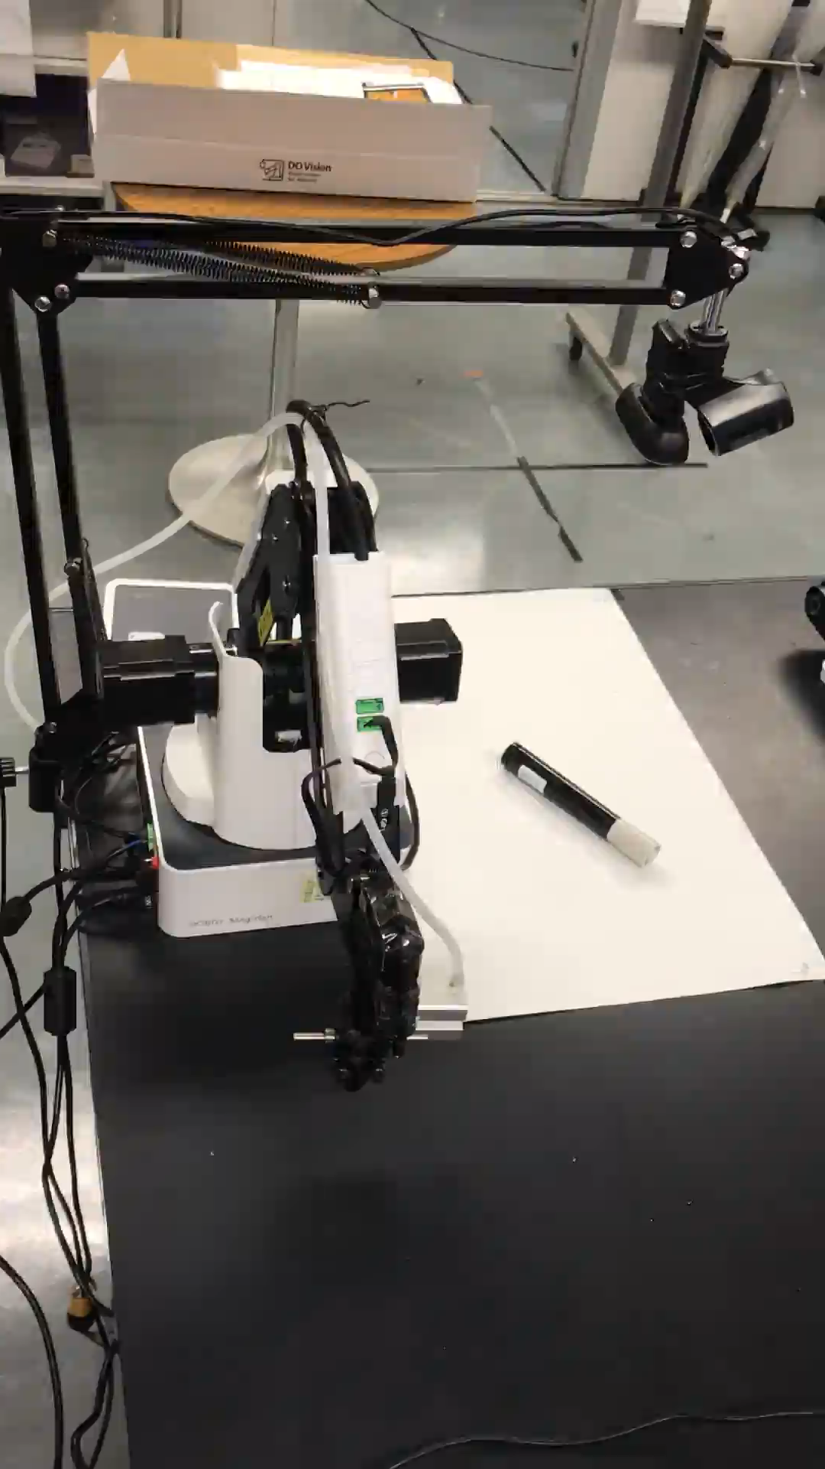
実際の動作
カメラによる画像認識
ワーク上にアームを移動
アームを回転
ワークを把持
ワークを移動

Slide 16


結言
今回構築したシステムにより, 特定のワークを把持することができた.
ワーク①や④のある程度透明度が高い樹脂成型品でもピッキングできた.
今後の課題としては, ワークの重心位置と角度推定を同時に行えるよう改良していく.
把持対象のワーク
①
②
③
④
⑤

Slide 17
ご清聴ありがとうございました.

Slide 18

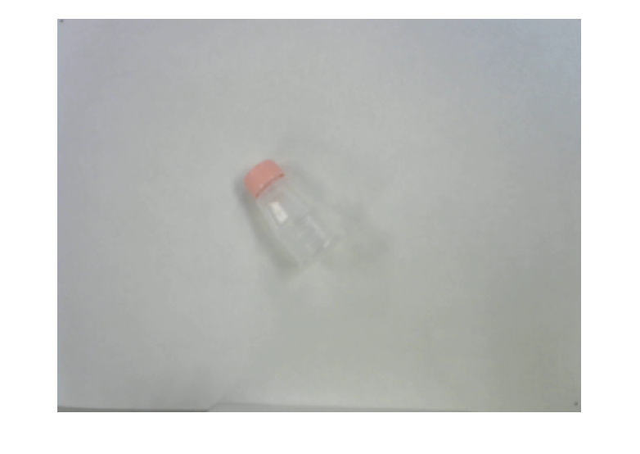
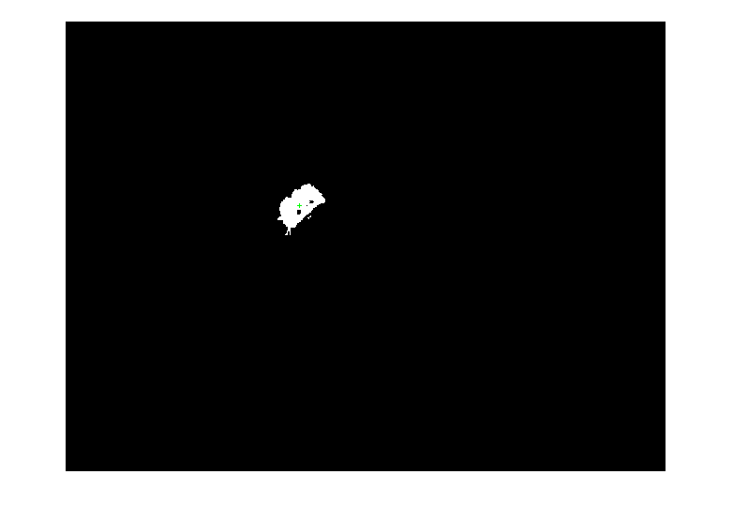

二値化処理結果と考察
アプリケーション上の色および閾値設定画面
二値化
①
②
③
④
⑤
 | ① | ② | ③ | ④ | ⑤
上側の閾値 | 0.66 | 0.65 | － | 0.40 | －
下側の閾値 | 0.55 | 0.56 | 0.46 | 0.29 | 0.02
判別カラー | G | R | Bk | G | Bk
透明な部分は, 背景と非常に近いピクセル値を持つため, 対象物として分離が難しい.

Slide 19
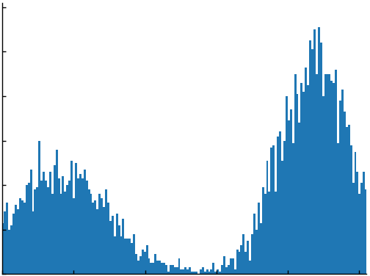
二値化(大津の閾値処理)
対象: グレースケール画像
閾値が満たす条件:
クラス間分散が
大きいほど良い
クラス内分散が
小さいほど良い
クラス0平均
閾値
クラス1平均
120
クラス0
クラス1
100
Number of pixels
80
クラス間分散
60
40
クラス0内分散
クラス1内分散
20
0
0
50
100
150
200
250
Concentration

Slide 20
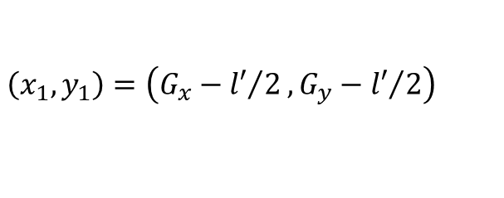
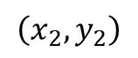
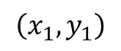
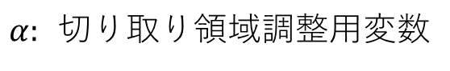
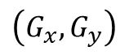
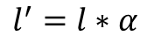
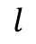
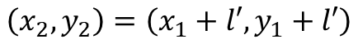
クリッピング領域計算
$$\left(x_{1}, y_{1}\right)$$
$$\left(G_{x}, G_{y}\right)$$
計算方法
対象物の長辺
$$l$$
$$\left(x_{1}, y_{1}\right)=\left(G_{x}−{l′}/2, G_{y}−{l′}/2\right)$$
$$\left(x_{2}, y_{2}\right)=\left(x_{1}+l′, y_{1}+l′\right)$$
$$\left(x_{2}, y_{2}\right)$$
$$l^{′}=l∗α$$
アプリケーション
統合動作, 条件指定部分
$α:$ 切り取り領域調整用変数

Slide 21
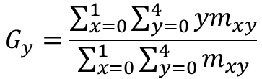
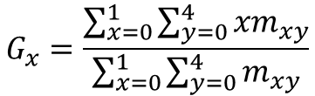
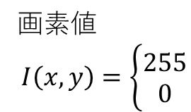
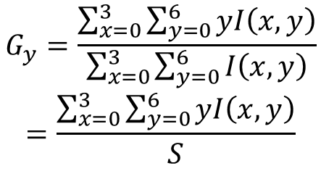
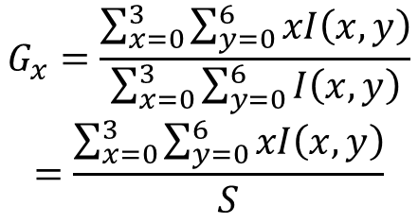
画像座標系での重心計算
画像における重心
0
1
2
3
4
5
6
Y
$$G_{x}=\frac{\sum_{x=0}^{3}{\sum_{y=0}^{6}{xI\left(x, y\right)}}}{\sum_{x=0}^{3}{\sum_{y=0}^{6}{I\left(x, y\right)}}}$$
$$=\frac{\sum_{x=0}^{3}{\sum_{y=0}^{6}{xI\left(x, y\right)}}}{S}$$
0
1
領域S
2
$$G_{y}=\frac{\sum_{x=0}^{3}{\sum_{y=0}^{6}{yI\left(x, y\right)}}}{\sum_{x=0}^{3}{\sum_{y=0}^{6}{I\left(x, y\right)}}}$$
$$=\frac{\sum_{x=0}^{3}{\sum_{y=0}^{6}{yI\left(x, y\right)}}}{S}$$
3
X
画素値
$$I\left(x, y\right)=\left\{\begin{aligned}255 \\ 0\end{aligned}\right.$$
物体における重心
0
1
2
3
4
$$G_{x}=\frac{\sum_{x=0}^{1}{\sum_{y=0}^{4}{{xm}_{xy}}}}{\sum_{x=0}^{1}{\sum_{y=0}^{4}{m_{xy}}}}$$
0
Y
1
$$G_{y}=\frac{\sum_{x=0}^{1}{\sum_{y=0}^{4}{{ym}_{xy}}}}{\sum_{x=0}^{1}{\sum_{y=0}^{4}{m_{xy}}}}$$
X

Slide 22
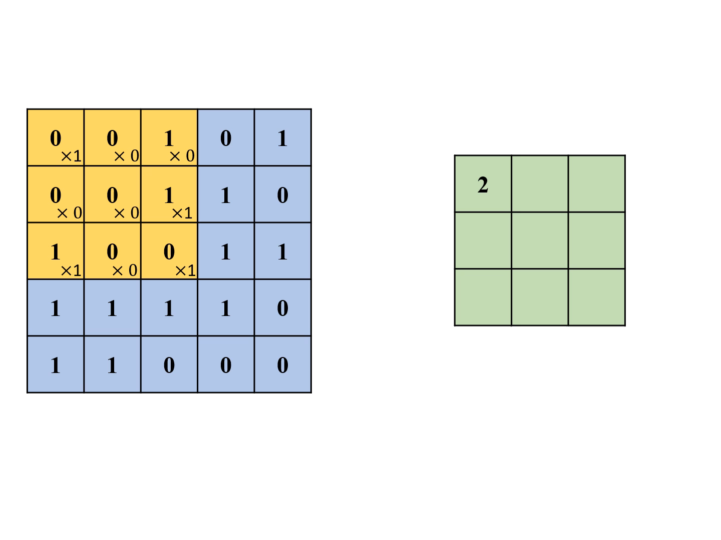


Convolutional Neural Network
0 | 0 | 1 | 0 | 1
0 | 0 | 1 | 1 | 0
1 | 0 | 0 | 1 | 1
1 | 1 | 1 | 1 | 0
1 | 1 | 0 | 0 | 0
0 | 0 | 1 | 0 | 0 | 1 | 1 | 0 | 0
1 | 0 | 0
0 | 0 | 1
1 | 0 | 1
$$∗$$
$$×$$
1 | 0 | 0 | 0 | 0 | 1 | 1 | 0 | 1
( )
Σ
0 | 0 | 0 | 0 | 0 | 1 | 1 | 0 | 0
入力画像
フィルタ
=
2
入力画像に対し, フィルタを
スライドさせながら計算を行う
入力画像
特徴マップ
Notes:
プーリング層は, それぞれがプール単位位置を中心とする

Slide 23
MaxPooling
畳み込み層出力
(6 x 6)
フィルタ
(2 x 2)
出力
(3 x 3)
ストライド
(2 x 2)
Notes:
プーリング層は, それぞれがプール単位位置を中心とする

Slide 24
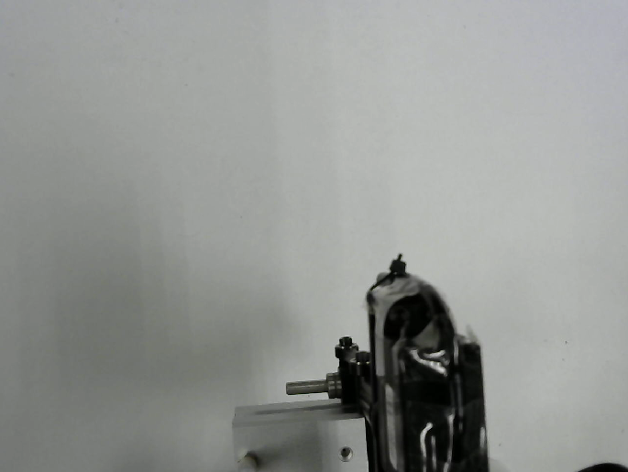
座標変換
画像座標系
0
1280
0
X
960
Y
Z
ロボット座標系
X
0°
180°
Y

Slide 25
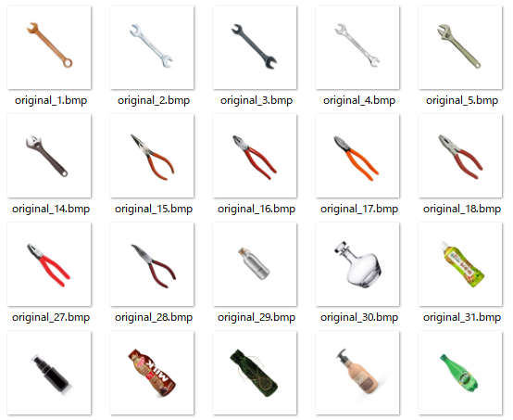
AlexNetの汎化性検証
テストで使用した画像の一部
 | 学習時間 | 検証精度[%] | テスト精度[%]
AlexNet_1 | 2時間37分 | 99.44 | 24.15
AlexNet_2 | 1時間49分 | 98.93 | 24.20
AlexNet_3 | 2時間22分 | 99.24 | 24.46
Notes:
プーリング層は, それぞれがプール単位位置を中心とする

